Slide 1
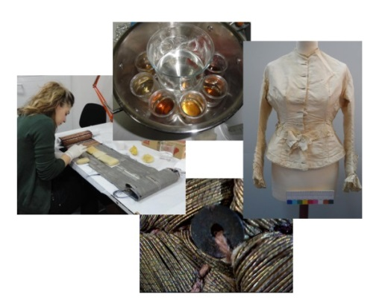
Συντήρηση Υφάσματος (Θ)
Ανοικτά Ακαδημαϊκά Μαθήματα στο ΤΕΙ Αθήνας
Ενότητα 7: Δομή και ιδιότητες των ινών
Άννα Καρατζάνη
Τμήμα Συντήρησης Αρχαιοτήτων & Έργων Τέχνης
Το περιεχόμενο του μαθήματος διατίθεται με άδεια Creative Commons εκτός και αν αναφέρεται διαφορετικά | Το έργο υλοποιείται στο πλαίσιο του Επιχειρησιακού Προγράμματος «Εκπαίδευση και Δια Βίου Μάθηση» και συγχρηματοδοτείται από την Ευρωπαϊκή Ένωση (Ευρωπαϊκό Κοινωνικό Ταμείο) και από εθνικούς πόρους.

Slide 2
Ίνες (1 από 2)
Τα υφάσματα αποτελούνται από ίνες που μέχρι τα μέσα σχεδόν του προηγούμενου αιώνα προέρχονταν από φυσικές πηγές.
Από τον 19^{ο} αιώνα αρχίζει η κατασκευή των τεχνητών ινών , χρησιμοποιώντας αρχικά ως πρώτη ύλη διάφορα φυσικά υλικά, όπως ξύλο και μικρά κομμάτια υφάσματος (κυτταρινικά υλικά), από τα οποία κατασκευάστηκαν τα πρώτα ημι-συνθετικά υφάσματα όπως ρεγιόν (rayon), βισκόζη (viscose), ασετέιτ (acetate) και τριάσετειτ (triacetate).
Αργότερα χρησιμοποιήθηκαν διάφορα συνθετικά υλικά από την πετρο-χημική βιομηχανία και από αυτά προήλθαν τα πολυεστερικά, ακρυλικά και νάιλον υφάσματα.

Slide 3
Ίνες (2 από 2)
Ίνες
Φυσικές ίνες
Ζωικές ίνες (μαλλί, μετάξι, αλπακά, κασμίρ, ανγκορά, μοχαίρ)
Φυτικές Ίνες (λινάρι, βαμβάκι, κάνναβη, ραμί, γιούτα, σπαρτό, τσουκνίδα, kapok, μανίλα)
Τεχνητές
ίνες
Ημι-συνθετικές
Κυτταρινικές: ρεγιόν, βισκόζη, lyocell, modal κλπ.
Πρωτεϊνικές: καζεΐνη
Μεταλλικά νήματα, Ίνες άνθρακα
Συνθετικές (πολυαμιδικές, πολυεστερικές, ακρυλικές)
Ορυκτές ίνες (αμίαντος)

Slide 4
Δομή των ινών
Οι ίνες αποτελούνται από μονομερή τα οποία ενώνονται σχηματίζοντας μακριές αλυσίδες, τα πολυμερή.
Η διαδικασία ονομάζεται πολυμερισμός και το μήκος των αλυσίδων αυτών βαθμός πολυμερισμού (Degree of Polymerization, DP).
O βαθμός πολυμερισμού των φυσικών ινών καθορίζεται από τη φύση, ενώ των συνθετικών κατά την παραγωγή τους.

Slide 5
Σχηματισμός πολυμερών των ινών
Μονομερές: Α ή Β ή Γ
Πολυμερές: -Α-Α-Α-Α-Α- ή -Β-Β-Β-Β-Β-Β- ή -Γ-Γ-Γ-Γ
Συμπολυμερές: -Α-Β-Α-Α-Α-Β- ή –A-Γ-Γ-Α-Γ-Α- -Β-Α-Γ-Γ-Β-
Συμπολυμερές: -Γ-Α–Γ–Α–Γ-Α-
|
Β
|
Β
|
Β
με πλευρικές αλυσίδες

Slide 6
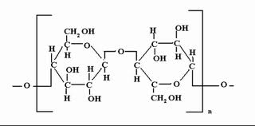
Φυτικές ίνες
Βαμβάκι,
Λινάρι.
Η κελλοβιόζη (cellobiose) είναι η βασική μονάδα της κυτταρίνης.
n= 5.000 για το βαμβάκι και n= 18.000 για το λινάρι

Slide 7
Πρωτεϊνικές ίνες
Μετάξι,
Μαλλί,
[…-HN-CH-CO-NH-CH-NH-CH-CO-…]n
| | |
R R’ R’’
Το μετάξι αποτελείται από 16 διαφορετικά αμινοξέα και το μαλλί από 20.

Slide 8
Το σύστημα των πολυμερών των ινών
Τα πολυμερή των ινών σχηματίζουν δέσμες (αλυσίδες) και συγκρατούνται σε κοντινές αποστάσεις χάρη σε ορισμένους δεσμούς και ελκτικές δυνάμεις που αναπτύσσονται ανάμεσα τους,
Τα πολυμερή παρατάσσονται το ένα δίπλα στο άλλο δημιουργώντας συστήματα με κρυσταλλικές (παράλληλη διάταξη) και άμορφες περιοχές, που καθορίζουν τις ιδιότητες των ινών.

Slide 9
Χαρακτηριστικά των πολυμερών των ινών
Τα πολυμερή των ινών χαρακτηρίζονται από:
Μεγάλο μοριακό βάρος (ΜΒ),
Προσανατολισμό,
Γραμμικότητα,
Υψηλό σημείο τήξης.

Slide 10
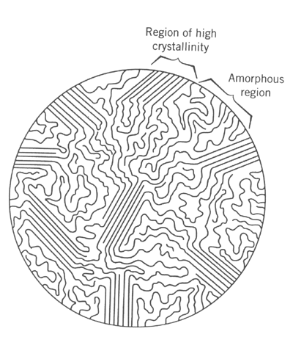
Μεγάλο Μοριακό Βάρος των ινών
Έχουν μεγάλο μήκος και συγκρατούνται μαζί οι άμορφες και οι κρυσταλλικές περιοχές του πολυμερούς με αποτέλεσμα την αυξημένη αντοχή της ίνας.
Για να έχει ικανοποιητική αντοχή μια ίνα πρέπει το μήκος των πολυμερών να φτάνει τουλάχιστον 100nm (10⁻⁶ mm).
gertrude-old.case.edu
Σχηματική αναπαράσταση άμορφων και κρυσταλλικών περιοχών μιας ίνας

Slide 11
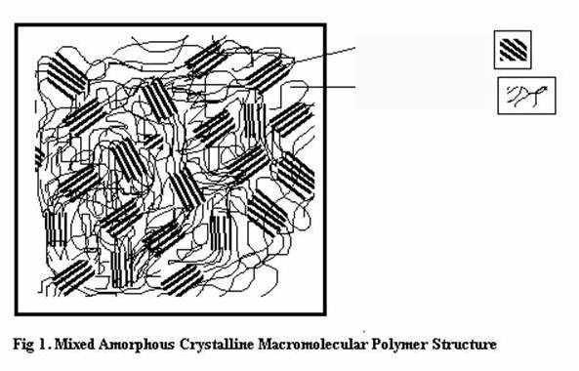
Προσανατολισμός των ινών
Ο προσανατολισμός των πολυμερών καθορίζει τη διάταξη τους μέσα στην ίνα.
Κρυσταλλική διάταξη: τα πολυμερή είναι παράλληλα διατεταγμένα κατά μήκος της ίνας.
Άμορφη διάταξη: τυχαία διάταξη των πολυμερών κατά μήκος της ίνας.
Κρυσταλλικές
Άμορφες
web.utk.edu

Slide 12
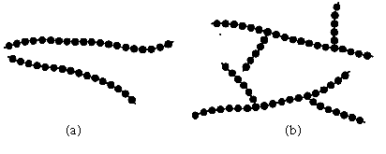
Γραμμικότητα των ινών
Τα πολυμερή των ινών είναι προτιμότερο να είναι γραμμικά και όχι διακλαδιζόμενα:
Τα γραμμικά μπορούν να πάρουν διαφορετικά σχήματα.
Τα διακλαδιζόμενα μετασχηματίζονται επίσης στο χώρο άλλα οι πλευρικές αλυσίδες τα εμποδίζουν να πλησιάσουν κοντά και να σχηματίσουν κρυσταλλικές μορφές.
Γραμμικά
Διακλαδισμένα

Slide 13
Υψηλό σημείο τήξεως των ινών
Η κρυσταλλικότητα και οι αυξημένες ελκτικές δυνάμεις ανάμεσα στα πολυμερή αυξάνουν την αντίσταση της ίνας στη θερμότητα.
Για να ανταπεξέλθουν οι ίνες στη θερμική επεξεργασία πρέπει να έχουν υψηλό σημείο τήξεως.

Slide 14
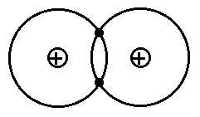
Ελκτικές δυνάμεις – δεσμοί ινών (1 από 2)
Οι ελκτικές δυνάμεις και οι δεσμοί που αναπτύσσονται ανάμεσα στα πολυμερή τα βοηθούν να συγκρατούνται σε κοντινές αποστάσεις και σε καθορισμένη θέση μέσα στο σύστημα:
Ομοιοπολικοί δεσμοί: αυξάνουν την σκληρότητα της ίνας, π.χ. δι-σουλφιδικός δεσμός του μαλλιού.
Ιοντικοί δεσμοί: σχηματίζονται μεταξύ αντίθετα φορτισμένων πολικών ομάδων.
Ομοιοπολικός δεσμός
Ιοντικός δεσμός
chemistrylearnit.blogspot.gr

Slide 15
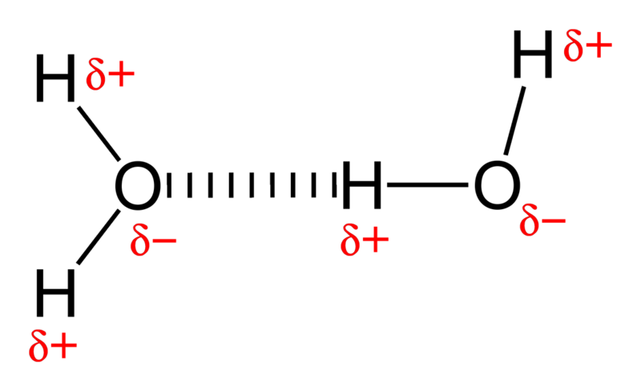
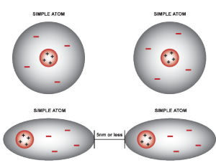
Ελκτικές δυνάμεις – δεσμοί ινών (2 από 2)
Δεσμοί υδρογόνου: σχηματίζονται μεταξύ ενός ατόμου Η του ενός πολυμερούς και ενός αρνητικά φορτισμένου ατόμου Ο, Ν, Cl ενός γειτονικού πολυμερούς.
Δυνάμεις Van der Waals: αναπτύσσονται όταν υπάρχει έλλειψη πολικών ομάδων και έλκονται αντίθετα φορτισμένες περιοχές από γειτονικά πολυμερή.
“Hydrogen-bonding-in-water-2D”, από Benjah-bmm27 διαθέσιμο ως κοινό κτήμα
via agpa.uakron.edu
Δεσμός υδρογόνου
Δυνάμεις Van der Waals

Slide 16
Ιδιότητες των ινών
Οι ίνες διαφέρουν ως προς τη δομή και τη μορφολογία τους, αλλά και ως προς τις χημικές, μηχανικές και τις φυσικές τους ιδιότητες.
Κάθε ίνα έχει τα δικά της όρια ελαστικότητας, διαφορετική υγροσκοπικότητα, ικανότητα βαφής κλπ.
Οι ιδιότητες που εξαρτώνται από τη δομή των ινών είναι:
Ελαστικότητα – πλαστικότητα,
Υγροσκοπικότητα και χημική σταθερότητα,
Ικανότητα βαφής,
Θερμικές ιδιότητες.

Slide 17
Ελαστικότητα – πλαστικότητα ινών
Η κρυσταλλικότητα της ίνας δυσκολεύει την κίνηση των πολυμερών στο εσωτερικό της:
Κρυσταλλικές ίνες: δύσκαμπτες και σκληρές, έχουν μικρή ελαστικότητα και μπορεί να προκληθεί θραύση των πολυμερών η οποία γίνεται ορατή ως τσάκιση ή πτύχωση της ίνας.
Άμορφο σύστημα πολυμερών: διευκολύνει την κίνηση των πολυμερών όταν η ίνα τεντώνεται, πιο εύκολος ο χειρισμός.
Όσο ισχυρότερες οι ελκτικές δυνάμεις των πολυμερών τόσο δυσκολότερη η μετακίνηση τους.
Στις ελαστικές ίνες, τα πολυμερή επανέρχονται στην αρχική τους θέση μετά την άσκηση δύναμης.

Slide 18
Υγροσκοπικότητα και χημική σταθερότητα ινών
Όσο περισσότερο κρυσταλλικό είναι το σύστημα των πολυμερών της ίνας τόσο πιο δύσκολο να εισχωρήσουν μόρια (ακόμη και νερό) στο εσωτερικό της :
Συνθετικές ίνες με μεγάλη κρυσταλλικότητα έχουν μικρή υγροσκοπικότητα,
Άμορφες ίνες (π.χ. μαλλί) είναι πολύ απορροφητικές.
Η παρουσία υδροξυλομάδων (κυτταρίνη) αυξάνει την υγροσκοπικότητα των ινών.

Slide 19
Ικανότητα βαφής των ινών
Η ικανότητα βαφής των ινών εξαρτάται από :
Την ικανότητα των μορίων της βαφής να εισχωρήσουν στο σύστημα των πολυμερών.
Την παρουσία ορισμένων χημικών ομάδων στα μόρια των πολυμερών που μπορούν να αντιδράσουν με τα μόρια της βαφής.
Οι άμορφες ίνες έχουν καλή ικανότητα βαφής γιατί σχηματίζουν δεσμούς με τα μόρια της βαφής.
Οι συνθετικές ίνες λόγω κρυσταλλικότητας εμποδίζουν την είσοδο των υδατοδιαλυτών βαφών.
Όσο πιο κρυσταλλικό το σύστημα των πολυμερών της ίνας τόσο λιγότερο απορροφητική, περισσότερο ανθεκτική στα χημικά και δυσκολότερο να βαφτεί είναι η ίνα αυτή.

Slide 20
Θερμικές ιδιότητες της ίνας
Η θερμική αντίσταση της ίνας καθορίζεται από την αντοχή της στη ρευστοποίηση και την τήξη:
Το σημείο τήξης εξαρτάται από την κρυσταλλικότητα, το μήκος των πολυμερών και τις ελκτικές δυνάμεις που αναπτύσσονται στο σύστημα των πολυμερών,
Αυξάνεται η ενέργεια που απαιτείται για να διαχωριστούν τα πολυμερή του συστήματος και να ρευστοποιηθεί η ίνα.

Slide 21
Βαμβάκι
Το μήκος των ινών είναι από 10 – 50 χιλ. έως και 60 χιλ. και η διάμετρος από 11 – 22 χιλ.
Αποτελείται από καθαρή κυτταρίνη και περιβάλλεται από ένα λεπτό στρώμα που περιέχει: πηκτίνη, κερί, λίπος και ορυκτά (3-4%).
Η πυκνότητά της είναι 1.52 gr/ cm³, θεωρείται βαριά ίνα.
Λεπτή και σχετικά μικρού μήκους ίνα (ίνες με μεγάλο μήκος είναι ευκολότερο να κλωστούν και δίνουν καλής ποιότητας νήμα).

Slide 22
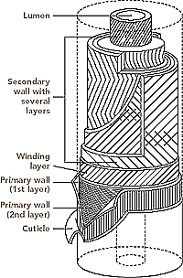
Μορφολογία ίνας βαμβακιού
textilefibre.blogspot.gr
Μορφολογία της ίνας του βαμβακιού

Slide 23
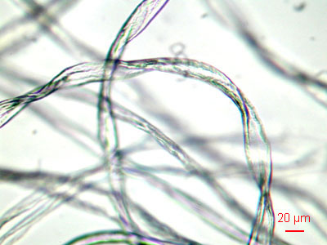
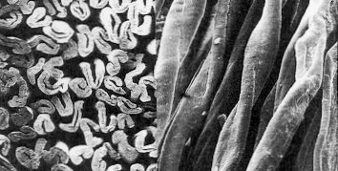
Μικροσκοπική εμφάνιση βαμβακερών ινών
bwhiteforensics.blogspot.gr
australianpolice.com.au
Όψη βαμβακερών ινών σε οπτικό μικροσκόπιο. Στην όψη διακρίνονται οι χαρακτηριστικές συστροφές και ο πυρήνας στο εσωτερικό των ινών.
Στη δεξιά εικόνα φαίνεται και η τομή σε σχήμα νεφρού ενώ διακρίνεται ο πυρήνας στο εσωτερικό των ινών, SEM.

Slide 24
Σύστημα πολυμερών του βαμβακιού (1 από 2)
Το πολυμερές του βαμβακιού είναι ένα γραμμικό, κυτταρινικό πολυμερές.
Βασική μονάδα είναι η cellobiose που αποτελείται από δυο μονάδες γλυκόζης, DP=5000.
Έχει περίπου 5000 nm μήκος και 0,8 nm πάχος.
Τα υδροξύλια (-ΟΗ) είναι η σημαντική χημική μονάδα στο πολυμερές.
Οι μεθυλόλες (CH2OH) αυξάνουν τους δεσμούς υδρογόνου ανάμεσα στα –ΟΗ γειτονικών πολυμερών.
Η κελοβιόζη και οι ομάδες μεθυλόλης

Slide 25
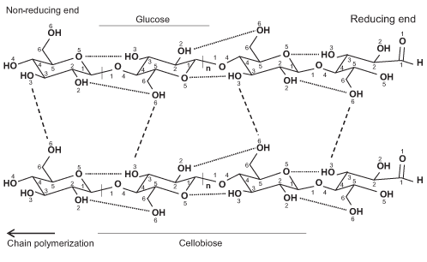
Σύστημα πολυμερών του βαμβακιού (2 από 2)
Το βαμβάκι είναι κρυσταλλική ίνα: ποσοστό κρυσταλλικών περιοχών 65-70% και 30-35% άμορφων. Αποτελείται από αυστηρά διατεταγμένα πολυμερή σε αποστάσεις 0,5nm στις κρυσταλλικές περιοχές του συστήματος.
Η απόσταση αυτή δείχνει τα σημεία που μπορούν να αναπτυχθούν δεσμοί υδρογόνου.
Η ανάπτυξη ενδομοριακών και διαμοριακών δεσμών υδρογόνου στις κυτταρινικές αλυσίδες.

Slide 26
Αντοχή βαμβακερών ινών
Η αντοχή της κυτταρίνης οφείλεται:
στην ευθυγράμμιση των μακριών πολυμερών της,
στην ανάπτυξη δεσμών υδρογόνου στα γειτονικά πολυμερή, και
στα σπειροειδή ινίδια.
Η αντοχή της ίνας αυξάνεται όταν βραχεί (10-15%), αυτό οφείλεται στην παροδική βελτίωση της ευθυγράμμισης των πολυμερών στις άμορφες περιοχές του συστήματος λόγω της αύξησης του αριθμού δεσμών υδρογόνου (αλλά όχι σε εξασθενισμένα υφάσματα).

Slide 27
Ελαστικότητα βαμβακερών ινών
Σχετικά ανελαστική ίνα λόγω της κρυσταλλικότητας του συστήματος, με αποτέλεσμα τα υφάσματα να πτυχώνονται και να τσαλακώνονται εύκολα.
Η πτύχωση ή το τσαλάκωμα προκαλεί τέντωμα στα συστήματα των πολυμερών των ινών και μπορεί να προκληθεί θραύση των πολυμερών.
Η θραύση των πολυμερών οδηγεί στην ανακατάταξή τους και αποτελούν σημεία αδυναμίας στη δομή της ίνας.
Η αποδυνάμωση του συστήματος προκαλεί στρέψεις και πτυχώσεις στα βαμβακερά υφάσματα.

Slide 28
Υγροσκοπικότητα βαμβακερών ινών
Οι ίνες του βαμβακιού είναι απορροφητικές λόγω των ομάδων υδροξυλίου (–ΟΗ), οι οποίες έλκουν τα μόρια του νερού,
Τα μόρια του νερού εισχωρούν μόνο στις άμορφες περιοχές του συστήματος,
Λόγω της υγροσκοπικότητάς του δεν αναπτύσσεται στατικός ηλεκτρισμός,
Η διαβροχή των βαμβακερών υφασμάτων απαιτεί χρόνο, λόγω της μεγάλης εσωτερικής επιφάνειας της κυτταρίνης.

Slide 29
Θερμικές ιδιότητες βαμβακερών ινών
Οι ίνες απορροφούν την θερμική ενέργεια και έτσι δεν καταστρέφονται με το σιδέρωμα.
Μεγάλη παροχή θερμικής ενέργειας οδηγεί σε καύση και απανθράκωση της ίνας, χωρίς προηγούμενη τήξη.
Η ίνα του βαμβακιού δεν είναι θερμοπλαστική, λόγω του μεγάλου μήκος πολυμερών και του αριθμού δεσμών υδρογόνου.
Οι δεσμοί υδρογόνου εμποδίζουν την μετακίνηση των πολυμερών σε νέες θέσεις κατά την παροχή θερμότητας όπως θα συνέβαινε σε μικρότερα πολυμερή.
Με παροχή θερμότητας τα πολυμερή δονούνται και η περαιτέρω παροχή ενέργειας προκαλεί καταστροφή του πολυμερούς συστήματος.

Slide 30
Χημικές Ιδιότητες βαμβακερών ινών
Επίδραση οξέων:
Όξινες συνθήκες προκαλούν υδρόλυση των πολυμερών στο άτομο του οξυγόνου που ενώνει τις μονάδες γλυκόζης.
Μεταλλικά ή ανόργανα οξέα δρουν πιο γρήγορα.
Επίδραση αλκαλίων:
Οι ίνες είναι ανθεκτικές στα αλκάλια και δεν επηρεάζονται από τις πλύσεις.
Επίδραση λευκαντικών:
Το Ο2 που απελευθερώνει το λευκαντικό αντιδρά με τα μόρια της ίνας προκαλώντας τον αποχρωματισμό της.

Slide 31
Επίδραση ηλιακού φωτός και κλίματος στις βαμβακερές ίνες
Η UV ακτινοβολία παρέχει φωτοχημική ενέργεια ενώ η IR θερμική ενέργεια που προκαλούν τη διάβρωση των πολυμερών του βαμβακιού, παρουσία Ο2, υγρασίας και ρύπων.
Η υγρασία προκαλεί διάσπαση των πολυμερών στην επιφάνεια της ίνας λόγω υδρόλυσης (αποχρωματισμός της επιφάνειας της ίνας).
Η αποδυνάμωση των ινών και η καταστροφή του βαμβακερού υλικού δείχνει ότι το σύστημα του πολυμερούς έχει καταστραφεί ολοκληρωτικά.
Οι όξινοι ρύποι επιταχύνουν τη διάβρωση της ίνας μέσω όξινης υδρόλυσης.
Το ξεθώριασμα των βαμβακερών υφασμάτων οφείλεται στη διάσπαση των μορίων της βαφής στα πολυμερή των ινών.

Slide 32
Ικανότητα βαφής βαμβακερών ινών
Βάφεται εύκολα λόγω της πολικότητας των πολυμερών της ίνας και του συστήματος τους:
Τα μόρια της βαφής έλκονται και συγκρατούνται μέσα στο σύστημα των πολυμερών.
Η βαφή εισχωρεί μόνο στις άμορφες περιοχές της ίνας.

Slide 33
Λινάρι
Η ίνα του λιναριού ξυλώδης πολύ–κυτταρική ίνα. Έχει πυκνότητα 1,50 gr/ cm³ και θεωρείται βαριά ίνα.
Οι κλωστικές ίνες εξάγονται από τον φλοιό του φυτού. Υπάρχουν 15-40 δεσμίδες ινών ανά στέλεχος φυτού και κάθε δέσμη περιέχει 12-40 ίνες.
Η ίνα έχει μήκος 10-100 εκ. Πρόκειται για δέσμη κυττάρων και το πάχος εξαρτάται από τoν αριθμό των κυττάρων που απαρτίζουν την κάθε ίνα, το πάχος είναι περίπου 40-80nm.

Slide 34
Μικροσκοπική εμφάνιση ίνας λιναριού
Η ίνα χαρακτηρίζεται από τα κάθετα σημάδια (κόμβους). Μπορεί να υπάρχουν πάνω από 800 κόμβοι σε ένα κύτταρο της ίνας.
Οι κόμβοι θεωρούνται ρωγμές ή σπασίματα των κυττάρων και στα σημεία τους αλλάζει η φορά της διάταξης των ινιδίων που αποτελούν τα κυτταρικά τοιχώματα.

Slide 35
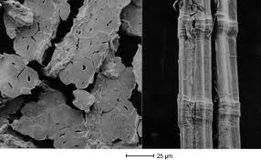
Εμφάνιση ινών στο SEM
swicofil.com
Ίνες λιναριού στο ηλεκτρονικό μικροσκόπιο. Η τομή και των ινών το χαρακτηριστικό πολυγωνικό σχήμα των φυτικών κυττάρων.

Slide 36
Το σύστημα των πολυμερών του λιναριού
Τα κυτταρικά τοιχώματα του λιναριού είναι παχύτερα από του βαμβακιού, αυτό εξηγεί και την μεγαλύτερη αντοχή του σε σχέση με το βαμβάκι.
Το πολυμερές του λιναριού είναι παρόμοιο με το βαμβάκι, έχει DP=18.000.
Έχει συνολικό μήκος 18.000nm και πλάτος 0,8nm
Είναι περισσότερο κρυσταλλικό από το βαμβάκι, λόγω του μεγάλου μήκους του.
Λόγω κρυσταλλικότητας οι ίνες είναι περισσότερο δυνατές, πιο σκληρές και δυσκολότερες στο χειρισμό με αποτέλεσμα να τσαλακώνουν εύκολα.

Slide 37
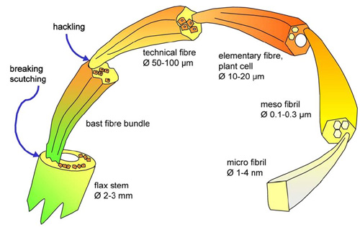
Μορφολογική αναπαράσταση ινών λιναριού
tech.plym.ac.uk
Μορφολογική αναπαράσταση ινών λιναριού

Slide 38
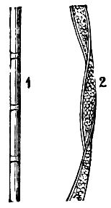
Βαμβάκι - Λινάρι
gutenberg.org
Όψη ίνας λιναριού (1) και βαμβακιού(2).
Notes:
Παράδειγμα προηγούμενης διαφάνειας
Δεν φαίνεται η τομή των ινών

Slide 39
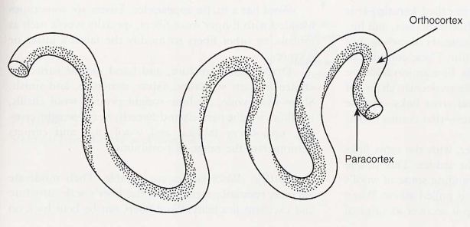
Μαλλί
Προέρχεται από το εξωτερικό τρίχωμα ερίων, καμηλοειδών και κατσικιών. Είναι πρωτεϊνική, πολύ-κυτταρική κλωστική ίνα. Η πυκνότητα της είναι 1,31 gr/ cm³, ίνα μετρίου βάρους.
Η ίνα του μαλλιού είναι σγουρή και μπορεί να είναι λεπτή ή παχιά. Χαρακτηρίζεται από «διακυμάνσεις», που σχετίζονται με την ποιότητα της ίνας: καλές ίνες 10 διακυμάνσεις/cm, κακής ποιότητας λιγότερες από 4 στα 10cm.
Οι διακυμάνσεις μειώνονται ανάλογα με τη διάμετρο της ίνας.
textlnfo.wordpress.com

Slide 40
Χαρακτηριστικά μάλλινων ινών
Η κυμματοειδής μορφολογία εμποδίζει τις ίνες του μαλλιού να ευθυγραμμίζονται σε κοντινές αποστάσεις κατά τη νηματοποίηση δημιουργώντας υφάσματα με κενά διαστήματα μεταξύ των ινών.
Η ελαστικότητα των μάλλινων υφασμάτων οφείλεται στην ελαστική φύση και τις διακυμάνσεις των ινών.
Οι διακυμάνσεις αυτές προκαλούν προεξοχή των άκρων της ίνας έξω από την επιφάνεια του υφάσματος. Τα άκρα αυτά ακουμπούν στο δέρμα τονώνοντας την κυκλοφορία του αίματος προκαλώντας αίσθηση θερμότητας.
Μήκος ινών μπορεί να φτάνει έως 35cm, ενώ η διάμετρος από 14nm – 45nm.

Slide 41
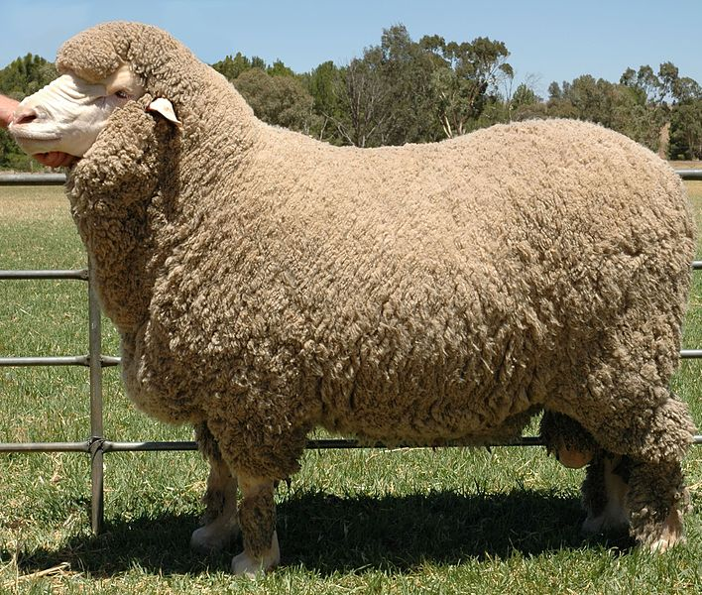
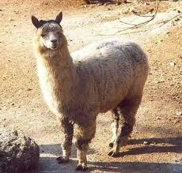
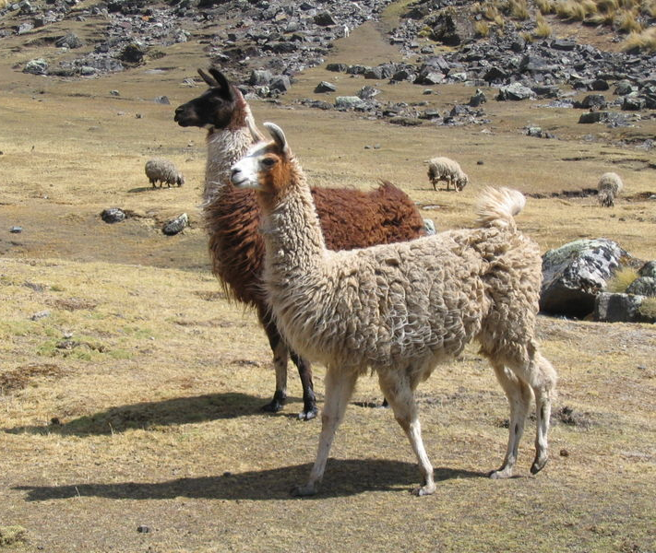
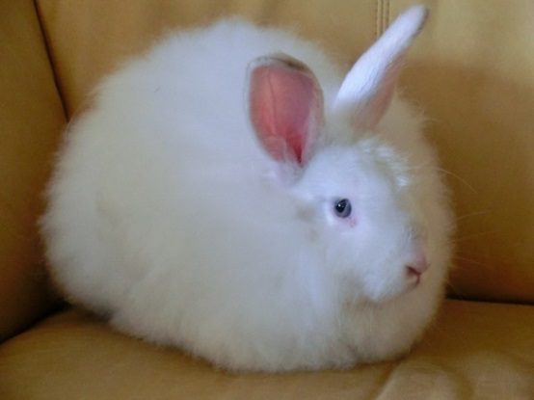
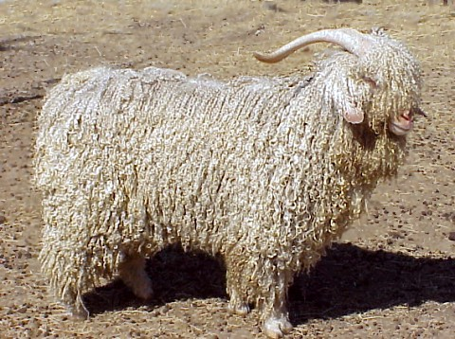
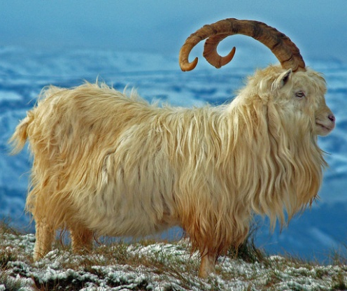
Ζώα που παράγουν μαλλί
Μερινό
Αλπακά
Λάμα
“Poll Merino”, από Cgoodwin διαθέσιμο με άδεια CC BY-SA 3.0
“Alpaka 33444”, από Conny διαθέσιμο με άδεια CC BY-SA 2.0 DE
“Lama3”, από Anakin διαθέσιμο με άδεια CC BY-SA 3.0
Κουνέλι Angora
Αγκορά
Κασμίρ
“White Satin Angora Rabbit” από ThomasBlackface διαθέσιμο με άδεια CC-SA BY 3.0
“Modern angora goat”, από Addihockey10 διαθέσιμο ως κοινό κτήμα
“Kashmir Goat (early morning snow, Pen y Gogarth)”, από Christian Roberts διαθέσιμο με άδεια CC BY-NC-ND 2.0

Slide 42
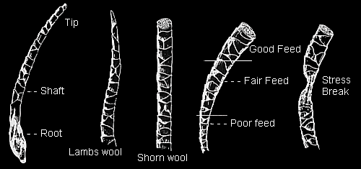
Μικροσκοπική εμφάνιση μάλλινων ινών (1 από 2)
Η ίνα του μαλλιού στο μικροσκόπιο φαίνεται σαν μικρές φολίδες τυλιγμένες σε σειρά. Αυτές αποτελούν το εξωτερικό δερμικό στρώμα της ίνας.
Στο εσωτερικό, υπάρχει ιστός που αποτελείται από ατρακτοειδή κύτταρα, τα ινίδια, που χωρίζονται από μια προστατευτική θήκη, τον ελαστικό ιστό.
whrhs-forensic-chem-spring-2010.wikispaces.com
Ολόκληρη ίνα μαλλιού (ρίζα και κορυφή)

Slide 43
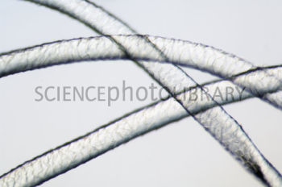
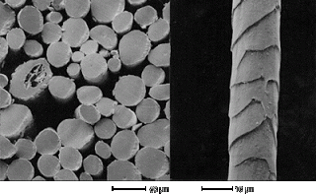
Μικροσκοπική εμφάνιση μάλλινων ινών (2 από 2)
Η παρουσία μιας σκούρας κεντρική γραμμής κατά μήκος της ίνας είναι προϊόν διάβρωσης του κυτταρικού φλοιού, όσο πιο εμφανής δηλώνει δορά μαλλιού κακής ποιότητας.
Σε κάθετη τομή η ίνα έχει ωοειδές σχήμα. Τα επιθηλιακά κύτταρα σχηματίζουν ευδιάκριτη περίμετρο, την επιδερμίδα εξωτερικά. Αυτή περιβάλει τα (20-50) φλοιώδη κύτταρα.
sciencephoto.com
whorlspins.blogspot.gr
Ίνες μαλλιού στο ΟΜ.
Τομή και όψη ίνας μαλλιού στο SEM

Slide 44
Τσοχοποίηση μαλλιού (felting) (1 από 2)
Η αλλαγή αυτή συντελείται όταν το υλικό συρρικνώνεται κατά μήκος, πλάτος ή πάχος. Λαμβάνει χώρα όταν το μάλλινο ύφασμα παραμείνει σε υδατικό διάλυμα υπό ανάδευση.
Οφείλεται στην διαφορετική τριβή που αναπτύσσεται κατά την κίνηση της ίνας προς τη ρίζα (μικρότερη) και το ελεύθερο άκρο, λόγω της οδοντωτής επιφάνειας της ίνας.

Slide 45
Τσοχοποίηση μαλλιού (felting) (2 από 2)
Όταν το μάλλινο ύφασμα αναδεύεται κατά το πλύσιμο, οι ίνες τείνουν να κινηθούν προς τη ρίζα. Το άκρο της ρίζας κυρτώνεται και αναδιπλώνεται.
Το φαινόμενο εντείνεται με την παρουσία οξέων ή αλκαλίων και θερμότητας. Η θερμότητα καθιστά την υγρή ίνα ελαστική και πλαστική, διευκολύνει την κίνηση της και έτσι παραμορφώνεται και διαπλέκεται ευκολότερα με άλλες ίνες.
Η θερμότητα προκαλεί διόγκωση της ίνας, φαινόμενο που εντείνεται με την παρουσία οξέων ή αλκαλίων.
Υπερβολική διόγκωση αυξάνει την επαφή και την τριβή ανάμεσα στις ίνες.

Slide 46
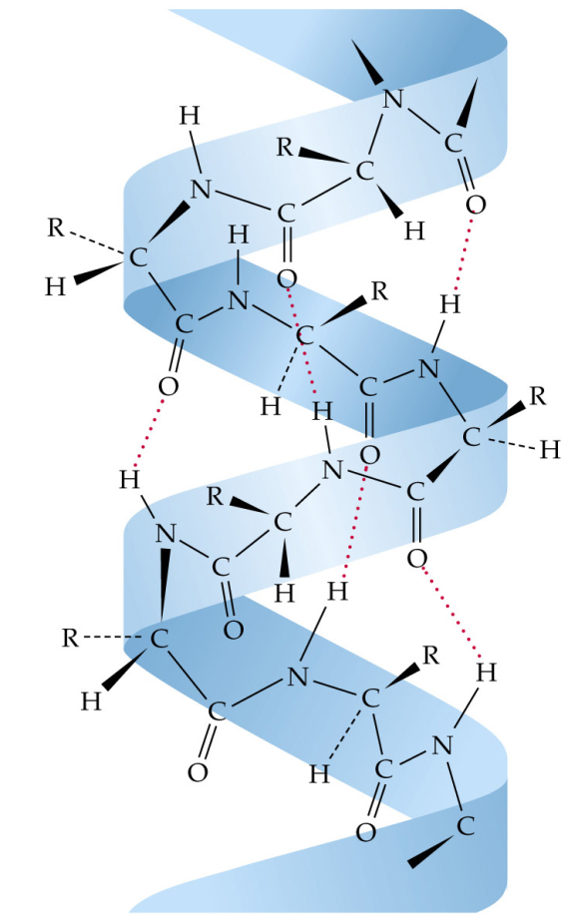
Σύστημα πολυμερών του μαλλιού (1 από 2)
Το πολυμερές του μαλλιού είναι ένα γραμμικό, κερατινικό πολυμερές με πλευρικές ομάδες μικρού μήκους και έχει ελικοειδές σχήμα.
Η βασική επαναλαμβανόμενη μονάδα του πολυμερούς του μαλλιού είναι το αμινοξύ με γενικό τύπο:
Δεσμός υδρογόνου
avegetaria.blogspot.gr

Slide 47
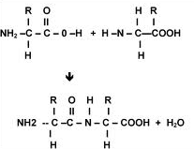
Σύστημα πολυμερών του μαλλιού (2 από 2)
Τα αμινοξέα συνδέονται με πεπτιδικούς δεσμούς (-CO-NH-).
Το πολυμερές του μαλλιού αποτελείται από 20 διαφορετικά αμινοξέα.
Έχει μήκος 140nm και πάχος 1 nm.
Έχει σχήμα ελικοειδές, α-κερατίνης. Όταν η ίνα τεντώνεται τα πολυμερή ευθυγραμμίζονται σε μορφή (β- κερατίνης), όμως τείνει να επιστρέψει στην α-μορφή.
Πεπτιδικός δεσμός

Slide 48
Δεσμοί που αναπτύσσονται στο μαλλί (1 από 2)
Η πολυπλοκότητα του μαλλιού οφείλεται στις πολλές και διαφορετικές καθοριστικές χημικές μονάδες που περιέχει και την ανάπτυξη πολικών ομάδων ανάμεσα στα πολυμερή:
Σχηματίζονται δεσμοί υδρογόνου μεταξύ του Ο2 των καρβονυλίων (–CO) και του Η των αμινομάδων (-ΝΗ) γειτονικών πεπτικών μονάδων.
Ανάμεσα στις ρίζες (-COOH) και τις (-NH2) των πλευρικών ομάδων των πολυμερών αναπτύσσονται ιοντικοί δεσμοί ή δεσμοί άλατος (salt linkages).
Η κυστίνη, αμινοξύ που περιέχει θείο, σχηματίζει δι-σουλφιδικούς δεσμούς. Πρόκειται για πολύ ισχυρούς δεσμούς που αναπτύσσονται ανάμεσα σε γειτονικά ή στο ίδιο πολυμερές.
Στο σύστημα των πολυμερών του μαλλιού αναπτύσσονται δυνάμεις Van der Waals.

Slide 49
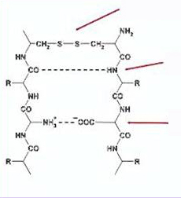
Δεσμοί που αναπτύσσονται στο μαλλί (2 από 2)
Δι-σουλφιδικός δεσμός
Δεσμός υδρογόνου
Ιοντικός δεσμός
Δεσμοί που αναπτύσσονται στο πολυμερές σύστημα του μαλλιού

Slide 50
Δομή του μαλλιού (1 από 4)
Τα πολυμερή του μαλλιού περιστρέφονται ελικοειδώς το ένα γύρω από το άλλο σε συγκεκριμένη σπειροειδή διάταξη.
Τρια (3) α-κερατινικά πολυμερή περιπλέκονται για να σχηματίσουν ένα πρωτοϊνίδιο.
Τα πρωτοϊνίδια έχουν επίσης σπειροειδή διάταξη, έτσι ώστε 11 πρωτοϊνίδια που περιστρέφονται το ένα γύρω από το άλλο σχηματίζουν ένα μικροϊνίδιο,
100αδες μικροϊνίδια διατάσσονται σπειροειδώς και σχηματίζουν ένα μακροϊνίδιο.

Slide 51
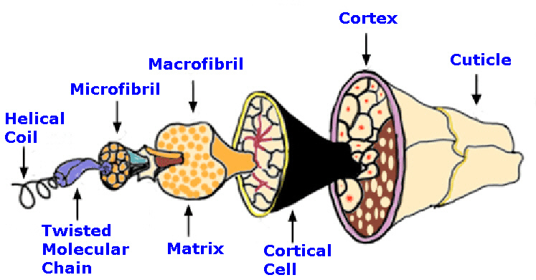
Δομή του μαλλιού (2 από 4)
Structure of wool από Prof. Robert J. Lancashire, διαθέσιμο με άδεια CC BY-SA 3.0

Slide 52
Δομή του μαλλιού (3 από 4)
Τα πρωτοϊνίδια έχουν απόσταση 0,4-0,8nm μεταξύ τους. Οι δι-σουλφιδικοί δεσμοί αναπτύσσονται ανάμεσα στα πολυμερή γειτονικών πρωτοϊνιδίων.
Ο κανονικός δισουλφιδικός δεσμός (-S-S-) καλύπτει απόσταση 0,4nm, ο ολοκληρωμένος δι-σουλφιδικός δεσμός με τις προσαρτημένες ομάδες CH2-S-S-CH2- μπορεί να έχει έκταση 0,7nm, που είναι σημαντική απόσταση σε σχέση με τις διαστάσεις του συστήματος πολυμερών του μαλλιού.

Slide 53
Δομή του μαλλιού (4 από 4)
Όταν η απόσταση ανάμεσα στα πολυμερή είναι μεγαλύτερη, η σύνδεση τους γίνεται με ιοντικούς δεσμούς. Σε σημεία που οι πεπτιδικές ομάδες των πολυμερών βρίσκονται σε αποστάσεις μικρότερες από 0,5nm, αναπτύσσονται δεσμοί υδρογόνου.
Λόγω του ελικοειδούς σχήματος και της διάταξης των πρωτο- μίκρο και μάκρο-ινιδίων δεν μπορεί να δημιουργηθεί ένα ευθυγραμμισμένο σύστημα πολυμερών.
Το σύστημα των πολυμερών του μαλλιού είναι σε ποσοστό 70-75% άμορφο και 25-30% κρυσταλλικό.

Slide 54
Φυσικές ιδιότητες μαλλιού

Slide 55
Αντοχή μαλλιού
Το μαλλί είναι σχετικά αδύναμη ίνα. Αυτό οφείλεται στους ολιγάριθμους δεσμούς υδρογόνου που σχηματίζονται στο εσωτερικό της ίνας.
Η αντοχή μειώνεται όταν το υλικό βραχεί. Τα μόρια του νερού πιέζουν όλο και περισσότερο τα πολυμερή τα οποία απομακρύνονται μεταξύ τους με αποτέλεσμα την διάσπαση των δεσμών υδρογόνου.
Τα μόρια του νερού υδρολύουν πολλούς δεσμούς άλατος στις άμορφες περιοχές της ίνας προκαλώντας διόγκωση της ίνας και αποδυνάμωσή της.

Slide 56
Ελαστικότητα – πλαστικότητα μαλλιού
Οι ίνες του μαλλιού είναι εξαιρετικά ελαστικές αυτό οφείλεται στην κυματοειδή μορφή της ίνας και στη μορφή της α-κερατίνης των πολυμερών της.
Όταν ασκούνται στο υλικό δυνάμεις θλίψης, κάμψης ή εφελκυσμού τα πολυμερή των ινών έχουν την τάση να επανέλθουν στο σχήμα α-κερατίνης (σπειροειδές).
Η ικανότητα επαναφοράς οφείλεται κυρίως στους δι-σουλφιδιούς δεσμούς, τους δεσμούς άλατος και τους δεσμούς υδρογόνου.
Η ίνα του μαλλιού έχει τη μεγαλύτερη ελαστικότητα από όλες τις υφαντικές ίνες. Το φυσικό της μήκος μπορεί να αυξηθεί κατά 40% πριν φτάσει στο όριο θραύσης.

Slide 57
Παραμόρφωση μάλλινων ινών
Επίμονη άσκηση εφελκυστικών τάσεων προκαλεί μόνιμη παραμόρφωση των ινών, λόγω ρήξης των ελκτικών δυνάμεων ανάμεσα στα πολυμερή. Αυτά αποκτούν μορφή β-κερατίνης και ολισθαίνουν το ένα δίπλα στο άλλο.
Ο εύκολος χειρισμός της ίνας του μαλλιού οφείλεται στην κυματοειδή της μορφή, στην άμορφη φύση του συστήματος των πολυμερών και στο σχήμα των πολυμερών.
Οι άμορφες περιοχές παρέχουν τους χώρους να μετακινηθούν τα πολυμερή όταν η ίνα υπόκειται σε πιέσεις. Σε συνθήκες πίεσης, ο α-κερατινικός σχηματισμός υποχωρεί ή κάμπτεται. Αυτή η ικανότητα προσδίδει στο μαλλί ευκολία χειρισμού.

Slide 58
Υγροσκοπικότητα μαλλιού
Το μαλλί απορροφά μέχρι 17% του βάρους του σε υγρασία χωρίς να παρατηρηθεί καμία αλλαγή και μέχρι 50% χωρίς να επέλθει μόνιμη παραμόρφωση.
Η ποσότητα του νερού που μπορεί να απορρόφηση μια ίνα μαλλιού εξαρτάται από τη θερμοκρασία και την υγρασία του περιβάλλοντος.
Η υγροσκοπικότητα του μαλλιού οφείλεται στην πολικότητα των πεπτιδικών δεσμών, τους ιοντικούς δεσμούς και την άμορφη φύση του συστήματος των πολυμερών. Οι δεσμοί αυτοί έλκουν τα μόρια του νερού που εισχωρούν εύκολα στο άμορφο σύστημα των πολυμερών της ίνας.

Slide 59
Επίδραση υγρασίας στο μαλλί
Τα μάλλινα υφάσματα παραμορφώνονται εύκολα σε συνθήκες υψηλής υγρασίας. Το σύστημα των πολυμερών έλκει περισσότερα μόρια νερού που τείνουν να υδρολύσουν τους δεσμούς άλατος και υδρογόνου, έτσι τα πολυμερή ολισθαίνουν και απομακρύνονται το ένα από το άλλο με αποτέλεσμα την παραμόρφωση του υλικού.
Το μαλλί εκλύει μικρό ποσό θερμότητας καθώς απορροφά υγρασία (θερμότητα διαβροχής). Αυτό οφείλεται στην έκλυση ενέργειας κατά την κρούση των μορίων νερού στις πολικές ομάδες των πολυμερών. Η ισχύς της κρούσης εκλύει αρκετή ενέργεια που λαμβάνεται ως θερμότητα.
Σε ξηρό περιβάλλον το μαλλί αναπτύσσει στατικό ηλεκτρισμό. Λόγω της απουσίας μορίων νερού δεν εξουδετερώνεται ο στατικός ηλεκτρισμός.

Slide 60
Θερμικές ιδιότητες μαλλιού
Η άμορφη φύση του συστήματος του πολυμερούς οδηγεί σε χαμηλή αγωγιμότητα της θερμότητας. Το μαλλί μπορεί να αντέξει μόνο τη θερμότητα σιδερώματος.
Η παροχή μεγάλης ποσότητας θερμότητας, προκαλεί αύξηση της κινητικής ενέργειας και προκαλεί την ρήξη των δι-σουλφιδικών δεσμών και τη διάσπαση των πολυμερών οδηγώντας σε επιφανειακή μεταβολή του χρώματος της ίνας.
Η μεταβολή αυτή οφείλεται στο σχηματισμό μικρών ανθρακούχων σωματιδίων μαύρου χρώματος από τη διάσπαση των πολυμερών.
Η καύση έστω και ελαφριά προκαλεί αποδυνάμωση της ίνας.

Slide 61
Χημικές Ιδιότητες μαλλιού

Slide 62
Επίδραση οξέων στο μαλλί
Το μαλλί είναι ανθεκτικότερο στα οξέα από ότι στα αλκάλια.
Τα οξέα υδρολύουν τους πεπτιδικούς δεσμούς αλλά δεν επηρεάζουν τους δι-σουλφιδικούς δεσμούς των πολυμερών.
Η ίνα αποδυναμώνεται αλλά δεν διαλύεται.
Η ίνα όμως γίνεται ευαίσθητη και διαβρώνεται διότι υδρολύονται οι δεσμοί υδρογόνου και άλατος.
Το μαλλί πρέπει να ουδετεροποιείται μετά από την εφαρμογή οξέων.

Slide 63
Επίδραση αλκαλίων στο μαλλί
Τα αλκάλια διαβρώνουν τους δι-σουλφιδικούς δεσμούς, τους δεσμούς υδρογόνου και άλατος. Τα πολυμερή διαχωρίζονται, απομακρύνονται μεταξύ τους οδηγώντας στη διάλυση της ίνας. Παρατεταμένη έκθεση σε αλκάλια προκαλεί υδρόλυση των πεπτιδικών δεσμών και θραύση των πολυμερών μέχρι την ολοκληρωτική καταστροφή της ίνας.

Slide 64
Επίδραση λευκαντικών στο μαλλί
Η δράση τους δεν είναι μόνιμη. Επιτυγχάνεται μόνο επιφανειακός αποχρωματισμός της ίνας. Με έκθεση στο ατμοσφαιρικό οξυγόνο, σε υγρασία και ρυπαντές το υλικό κιτρινίζει ξανά.

Slide 65
Επίδραση ακτινοβολίας στο μαλλί
Έκθεση στο ηλιακός φως οδηγεί σε κιτρίνισμα, λόγω της UV ακτινοβολίας. Αυτή αποδυναμώνει τους πεπτιδικούς και τους δι-σουλφιδικούς δεσμούς.
Η θραύση των δεσμών αυτών προκαλεί τη δημιουργία προϊόντων διάβρωσης των πολυμερών στην επιφάνεια της ίνας.
Λόγω των προϊόντων διάβρωσης αυτών η ίνα απορροφά περισσότερο ηλιακό φως.
Τα προϊόντα διάβρωσης διαθλούν το ηλιακό φως σε μεγαλύτερο βαθμό με αποτέλεσμα το υλικό να κιτρινίζει.

Slide 66
Ικανότητα βαφής μαλλιού
Το μαλλί βάφεται σχετικά εύκολα με διάφορες κατηγορίες βαφών λόγω:
της πολικότητα των πολυμερών, και
της άμορφης φύσης του συστήματος των πολυμερών.
Τα πολικά πολυμερή έλκουν τα πολικά μόρια της βαφής και τα «κατευθύνουν» στο εσωτερικό του συστήματος.
Τα μόρια της βαφής διεισδύουν μόνο στις άμορφες περιοχές του συστήματος και όχι στις κρυσταλλικές, λόγω του μεγάλου όγκου τους (των μορίων της βαφής).

Slide 67
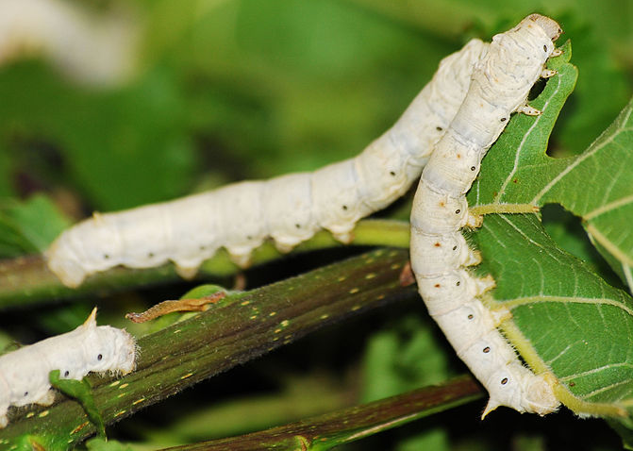
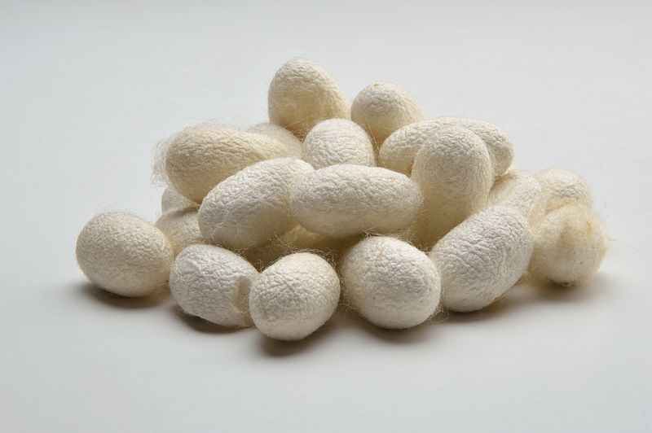
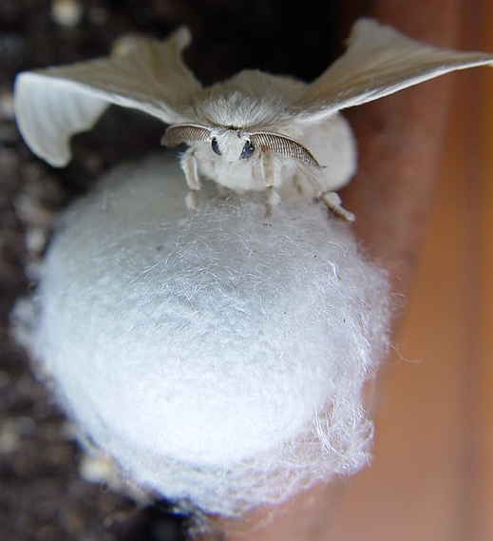
Μετάξι (1 από 2)
Μεταξοσκώληκας
Είναι μια φυσική πρωτεϊνική ίνα.
Έχει πυκνότητα 1,34 gr/ cm³, βαριά ίνα.
Το ακατέργαστο μεταξωτό νήμα αποτελείται από δυο (2) ίνες που περικλείονται από στρώμα πρωτεΐνης (σερικίνη).
Στη σερικίνη οφείλεται το πάχος του και ανομοιομορφία της επιφάνειάς του, η οποία δυσχεραίνει τον χειρισμό του.
“Bomαπόx mori 001”, από Lilly M διαθέσιμο με άδεια CC BY-SA 3.0
Ίνες μεταξιού πριν την αφαίρεση της σερικίνης
Κουκούλια μεταξιού
“Cocoon - Bomαπόx mori - Kolkata 2013-06-04 8545”, από Gangulybiswarup διαθέσιμο με άδεια CC BY 3.0
“Bomαπόx mori sul bozzolo 02”, από P.gibellini διαθέσιμο με άδεια CC0 1.0

Slide 68
Μετάξι (2 από 2)
Η σερικίνη έχει μεγάλη αντοχή αλλά διαλύεται από αλκαλικά διαλύματα, τότε ελευθερώνονται και αποχωρίζονται οι δυο (2) λεπτές ίνες του μεταξιού.
Είναι μια πολύ λεπτή και ημιδιαφανής ίνα. Φτάνει σε μήκος μέχρι 600μ (συνήθως 300μ). Η διάμετρος της είναι 12-30nm, εξαρτάται από τη διατροφή και τις συνθήκες ανάπτυξης του μεταξοσκώληκα.
Αναλογία μήκους – διαμέτρου είναι 2000:1.
Η στιλπνότητα του μεταξιού οφείλεται στην τριγωνική μορφή που έχει η ίνα σε τομή. Η ίνα συστρέφεται ελαφρά, επηρεάζοντας τη γωνία ανάκλασης, η ένταση του ανακλώμενου φωτός διαφοροποιείται και δίνει αυτή την στιλπνότητα στην ίνα.

Slide 69
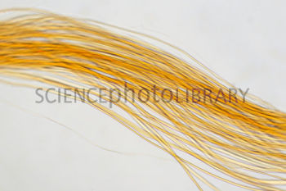
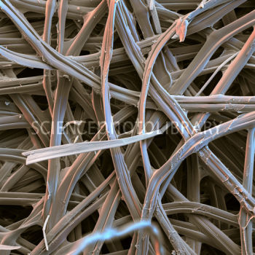
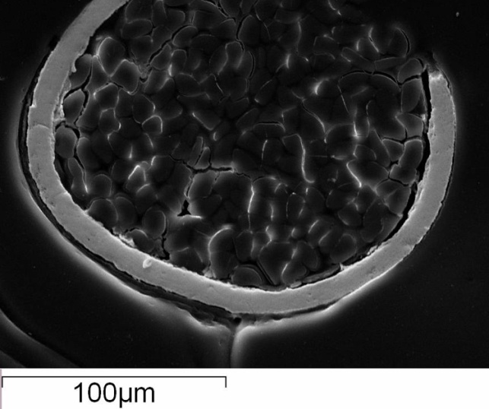
Μικροσκοπική εμφάνιση μεταξωτών ινών
Οι ακανόνιστες – τυχαίες στρέψεις κατά μήκος της ίνας δεν είναι ενδεικτικές για την αναγνώριση του.
Το τριγωνικό σχήμα της ίνας σε τομή οφείλεται στους αδένες της προνύμφης που παράγει το μεταξωτό νήμα.
sciencephoto.com
sciencephoto.com
Άννα Καρατζάνη
Ίνες μεταξιού σε ΟΜ και SEM
Ίνες μεταξιού σε τομή (SEM).

Slide 70
Σύστημα του πολυμερούς του μεταξιού (1 από 3)
Είναι ένα γραμμικό, πρωτεϊνικό πολυμερές με βασική δομική μονάδα τα αμινοξέα. Διαφέρει από το μαλλί:
Αποτελείται από 16 διαφορετικά αμινοξέα (ενώ το μαλλί από 20).
Τρία από αυτά: αλανίνη, γλυκίνη και σερίνη αποτελούν τα 4/5 της σύνθεσης του πολυμερούς του μεταξιού.
Δεν περιλαμβάνει αμινοξέα που περιέχουν θείο και δεν αναπτύσσονται δι–σουλφιδικοί δεσμοί.
Απαντά μόνο σε β-μορφή (ευθυγραμμισμένη).
Έχει παρόμοιο μήκος (140nm) με το μαλλί και πάχος 0,9nm.
Όμοια σύνθεση με το μαλλί εκτός από τους δι-σουλφιδικούς δεσμούς.

Slide 71
Σύστημα του πολυμερούς του μεταξιού (2 από 3)
Βασικές χημικές ομάδες του πολυμερούς είναι:
oι πεπτιδικές ομάδες που αναπτύσσουν δεσμούς υδρογόνου,
τα καρβοξύλια και οι αμινομάδες που σχηματίζουν ιονικούς δεσμούς.
Το σύστημα των πολυμερών αποτελείται από στρώματα γραμμικών πολυμερών.
Η αυστηρή διάταξη των πολυμερών εξηγεί την κρυσταλλικότητά του (65-70%).
Ανάμεσα στα πολυμερή αναπτύσσονται ισχυρές ελκτικές δυνάμεις λόγω παρουσίας δεσμών υδρογόνου σε απόσταση (0,5nm).

Slide 72
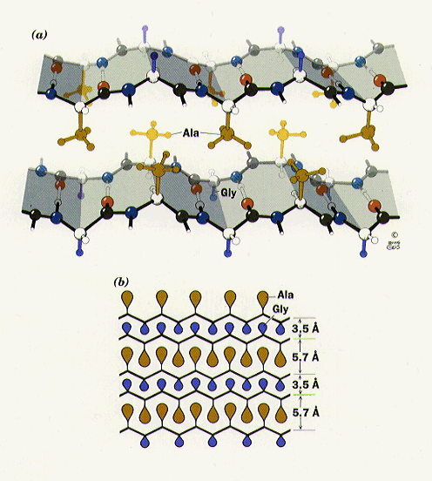
Σύστημα του πολυμερούς του μεταξιού (3 από 3)
Η διάταξη των 16 αμινοξέων στο μετάξι.
“Silk fibroin primary structure”, από Sponk διαθέσιμο ως κοινό κτήμα
wazsutera.blogspot.gr
Δομή πολυμερούς του μεταξιού

Slide 73
Φυσικές Ιδιότητες μεταξιού

Slide 74
Αντοχή μεταξιού
Θεωρείται ισχυρή ίνα. Η αντοχή οφείλεται στη γραμμικότητα (μορφή β) των πολυμερών και στην κρυσταλλικότητα του συστήματος των πολυμερών που επιτρέπει το σχηματισμό περισσότερων δεσμών υδρογόνου.
Η αντοχή μειώνεται όταν βραχεί η ίνα λόγω υδρόλυσης των δεσμών υδρογόνου με αποτέλεσμα να αποδυναμώνονται τα πολυμερή.

Slide 75
Ελαστικότητα – πλαστικότητα μεταξιού
Το μετάξι είναι περισσότερο πλαστικό παρά ελαστικό. Λόγω της κρυσταλλικότητας του συστήματος των πολυμερών δεν επιτρέπεται η μετακίνησή τους.
Αν το ύφασμα τεντωθεί σε μεγάλο βαθμό, τα πολυμερή (που ήδη βρίσκονται σε β μορφή) ολισθαίνουν το ένα δίπλα στο άλλο. Η διαδικασία του τεντώματος οδηγεί στη θραύση μεγάλου ποσοστού δεσμών υδρογόνου του συστήματος.
Τα πολυμερή δεν επανέρχονται στην αρχική τους θέση όταν η δύναμη σταματήσει. Αυτό αποδιοργανώνει το σύστημα των πολυμερών και γίνεται αντιληπτό σαν παραμόρφωση, πτύχωση ή τσαλάκωμα του υφάσματος.
Χαρακτηρίζεται από μέτρια ικανότητα χειρισμού λόγω υψηλής κρυσταλλικότητας που προκαλεί δυσκαμψία.

Slide 76
Υγροσκοπικότητα μεταξιού
Το μετάξι είναι λιγότερο υγροσκοπικό από το μαλλί, λόγω κρυσταλλικότητας δεν επιτρέπει την διείσδυση πολλών μορίων νερού στο εσωτερικό του.
Μπορεί να απορροφήσει υγρασία μέχρι 30% του βάρους του.

Slide 77
Θερμικές ιδιότητες μεταξιού
Το μετάξι πιο ευαίσθητο στη θερμότητα από το μαλλί. Οι πεπτιδικοί δεσμοί, οι ιοντικοί και οι δεσμοί υδρογόνου τείνουν να σπάσουν όταν η θερμοκρασία ξεπεράσει τους 100°C.
Οι δι-σουλφιδικοί δεσμοί του μαλλιού είναι ανθεκτικότεροι.

Slide 78
Χημικές ιδιότητες μεταξιού

Slide 79
Επίδραση οξέων στο μετάξι
Διαβρώνεται από τα οξέα ταχύτερα από το μαλλί, λόγω της έλλειψης ισχυρών ομοιοπολικών δεσμών στα πολυμερή του. Ο ιδρώτας (όξινος) προκαλεί την άμεση κατάρρευση του συστήματος των πολυμερών του μεταξιού και αποδυναμώνει το ύφασμα.

Slide 80
Επίδραση αλκαλίων στο μετάξι (1 από 2)
Τα αλκαλικά διαλύματα προκαλούν διόγκωση της ίνας, λόγω απομάκρυνσης των πολυμερών μεταξύ τους κατά την εισχώρηση των μορίων των αλκαλίων στο σύστημα.
Οι δεσμοί υδρογόνου, οι ιοντικοί δεσμοί και δυνάμεις Van der Waals που συγκρατούν τα πολυμερή του συστήματος του μεταξιού σε ορισμένη διάταξη υδρολύονται από τα αλκάλια προκαλώντας άμεση διάλυση των ινών του μεταξιού.
Αρχικά απομακρύνονται τα πολυμερή μεταξύ τους. Με παρατεταμένη έκθεση υδρολύονται οι πεπτιδικοί δεσμοί, διαβρώνονται τα πολυμερή και καταστρέφονται.

Slide 81
Επίδραση αλκαλίων στο μετάξι (2 από 2)
Το κιτρίνισμα του μεταξιού ή το ξεθώριασμα των βαμμένων υφασμάτων κατά το πλύσιμο οφείλεται στην αναδιάταξη των πολυμερών.
Η αναδιάταξη και η διάβρωση των πολυμερών της επιφάνειας της ίνας επηρεάζουν την ανάκλαση του φωτός προκαλώντας κιτρίνισμα των λευκών υφασμάτων ή θάμπωμα στα βαμμένα.

Slide 82
Επίδραση λευκαντικών στο μετάξι
Η δράση τους δεν είναι μόνιμη. Επιτυγχάνεται ο αποχρωματισμός της επιφάνειας της ίνας. Με έκθεση στο ατμοσφαιρικό οξυγόνο, σε υγρασία και ρυπαντές το υλικό κιτρινίζει ξανά.

Slide 83
Επίδραση ακτινοβολιών στο μετάξι
Η αντοχή του μεταξιού στο περιβάλλον δεν είναι τόσο καλή όσο του μαλλιού. Αυτό οφείλεται στην απουσία ομοιοπολικών δεσμών. Το pH παίζει επίσης ρόλο.
Έκθεση στο ηλιακός φως οδηγεί σε κιτρίνισμα, λόγω της UV ακτινοβολίας η οποία αποδυναμώνει τους πεπτιδικούς δεσμούς. Η θραύση των δεσμών αυτών οδηγεί στο σχηματισμό προϊόντων διάβρωσης στην επιφάνεια της ίνας:
λόγω των προϊόντων διάβρωσης η ίνα απορροφά περισσότερο ηλιακό φως,
αυτά διαθλούν το ηλιακό φως σε μεγαλύτερο βαθμό με αποτέλεσμα το υλικό να κιτρινίζει.

Slide 84
Ικανότητα βαφής μεταξιού (1 από 2)
Το μετάξι βάφεται σχετικά εύκολα με διάφορες κατηγορίες βαφών λόγω:
της πολικότητα των πολυμερών, και
της άμορφης φύσης του συστήματος των πολυμερών.
Λόγω πολικότητας τα πολυμερή έλκουν τα πολικά μόρια της βαφής και τα «κατευθύνουν» στο εσωτερικό του συστήματος.
Τα μόρια της βαφής διεισδύουν μόνο στις άμορφες περιοχές του συστήματος και όχι στις κρυσταλλικές, λόγω του μεγάλου όγκου τους.
Η στιλπνότητα του μεταξιού κάνει τα χρώματα να δείχνουν πιο φωτεινά.

Slide 85
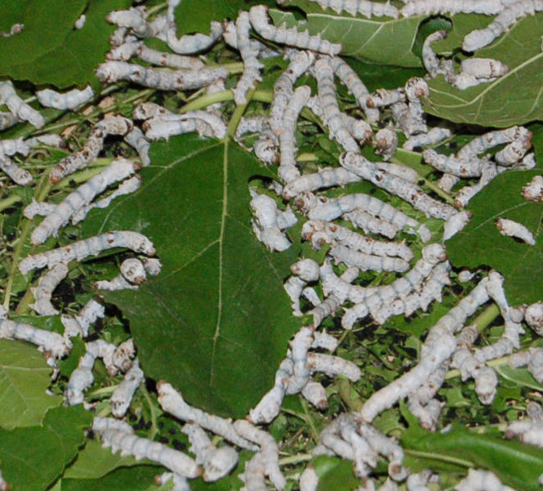
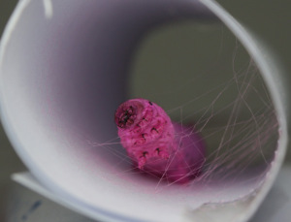
Ικανότητα βαφής μεταξιού (2 από 2)
mrbarlow.wordpress.com
Αποτέλεσμα πειραμάτων σε μεταξοσκώληκα ο οποίος τράφηκε με φύλλα μουριάς και βαφή, ώστε να παράγει ίνες ροζ χρώματος, αποφεύγοντας τη διαδικασία της βαφής.
“Silk-worms”, από Mlewan διαθέσιμο ως κοινό κτήμα
Μεταξοσκώληκες που τρέφονται με φύλλα μουριάς.

Slide 86
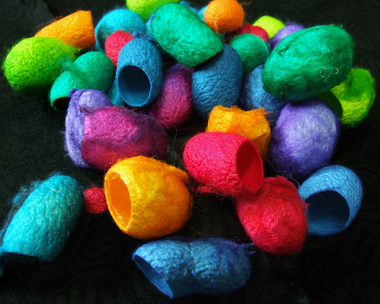
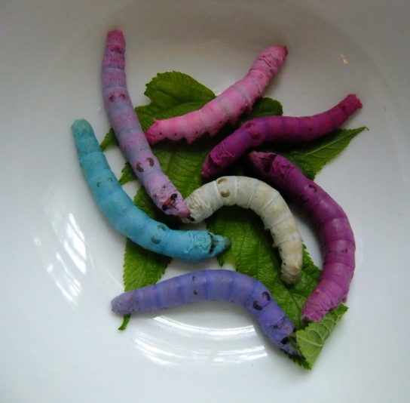
Έγχρωμα κουκούλια
“silkworm cocoons”, από Sarah Macmillan διαθέσιμο με άδεια CC BY-NC-SA 2.0
theelusivebobbin.blogspot.gr
Βαφές προστίθενται στην τροφή του μεταξοσκώληκα τις 4 τελευταίες ημέρες του σταδίου της κάμπιας δημιουργώντας μια χρωματιστή κάμπια και κουκούλι στη συνέχεια.

Slide 87
Τεχνητές ίνες

Slide 88
Τεχνητές ίνες
Παράγονται από το 1846, όταν η νιτροκυτταρίνη αποδείχτηκε κατάλληλο υλικό για την παραγωγή ινών, λόγω της επικινδυνότητας της όμως αντικαταστάθηκε γρήγορα από άλλες πρώτες ύλες.
Υπάρχουν δυο κατηγορίες τεχνητών ινών:
Ημι-συνθετικές ή κατασκευασμένες ίνες , οι ίνες που παράγονται ύστερα από διάλυση, τροποποίηση και αναδόμηση φυσικών πολυμερών.
Συνθετικά πολυμερή, που παράγονται από πετροχημικά προϊόντα κατάλληλα να ελαθούν με τη μορφή ινών.

Slide 89
Είδη τεχνητών ινών
Συνεχή νήματα: Οι κλωστές αποτελούνται από μακριά νήματα που συγκρατούνται μεταξύ τους με ελαφριά συστροφή (twisting).
Κλωσμένα ή «σταθερά» (spun ή staple): μικρού μεγέθους ίνες που συγκρατούνται μαζί με συστροφή.
Αυτά είναι ευκολότερα στο χειρισμό από τα συνεχή νήματα, ενώ οι κοντές ίνες μπορούν επίσης να αναμειχθούν με άλλες ίνες.

Slide 90
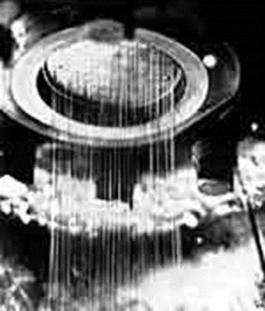
Κλώση τεχνητών ινών
Στην υγρή ή ρευστή μορφή, το πολυμερές είναι ένα σχετικά άμορφο υλικό. Το διάλυμα που περιέχει το υλικό που θα σχηματίσει την ίνα, ελάσσεται (εξωθείται) μέσω πολύ λεπτών οπών μιας μήτρας κλωστοποίησης (spinneret) ώστε να παραχθεί ένας μικρός πίδακας (jet) από το υγρό. Η στερεοποίηση του υγρού αυτού σε νήματα ονομάζεται κλώση (spinning).
Τρόποι κλωσίματος για την παραγωγή τεχνητών ινών: υγρή, ξηρή και κλώση τήγματος.
german-hosiery-museum.de
Μήτρα νηματοποίησης για την παραγωγή acetate με ξηρή κλώση.

Slide 91
Υγρή κλώση
Το διάλυμα του πολυμερούς εξωθείται μέσα σε ένα παχύρευστο υδατικό διάλυμα, μέσα στο οποίο οι υγρές ίνες στερεοποιούνται ως αποτέλεσμα χημικών ή φυσικών αλλαγών. Το ρεγιόν (rayon) παράγεται αναδομώντας την κυτταρίνη σε ένα υδατικό διάλυμα.
tut.fi
Υγρή κλώση: το διάλυμα νηματοποίησης εισέρχεται και διέρχεται μέσω του γυάλινου σωλήνα. Γίνεται παχύρευστο στο υδατικό λουτρό και τυλίγεται σε μασούρια.
Notes:
https://www.tut.fi/ms/muo/vert/10_reinforcing_materials/textile_production_rayon.htm

Slide 92
Ξηρή κλώση
Οι υγρές ίνες παράγονται μέσα σε ένα διαλύτη, ο διαλύτης αυτός εξατμίζεται (μέσω θερμού αέρα), αφήνοντας ένα στερεό νήμα. Το ασετέιτ (acetate), παράγεται με στεγνή κλώση από διάλυμα οξικής κυτταρίνης (cellulose acetate) σε ακετόνη μέσα σε ζεστό αέρα.
tut.fi
Το διάλυμα νηματοποίησης εξωθείται μέσω της μήτρας κλωστοποίησης σε ένα δοχείο θερμού αέρα στο οποίο εξατμίζεται ο διαλύτης αφήνοντας ένα συμπαγές νήμα.
Notes:
https://www.tut.fi/ms/muo/vert/10_reinforcing_materials/textile_production_rayon.htm

Slide 93
Κλώση τήγματος
Το διάλυμα του πολυμερούς θερμαίνεται έως ότου λιώσει. Το λιωμένο υλικό εξωθείται μέσω της μήτρας κλωστοποίησης και οι ίνες που εξέρχονται στερεοποιούνται καθώς κρυώνουν. Το νάιλον και οι πολυεστερικές ίνες παράγονται με αυτή τη μέθοδο.
tut.fi

Slide 94
Ιδιότητες τεχνητών ινών
Οι τεχνητές ίνες έχουν διαφορετικές ιδιότητες από τις φυσικές ίνες. Αυτό οφείλεται στον προσανατολισμό της αλυσίδας του πολυμερούς μέσα στην ίνα.
Στις φυσικές ίνες, ο «βαθμός προσανατολισμού» (ποσοστό κρυσταλλικών/άμορφων περιοχών) προσδιορίζεται από τη φύση. Στις τεχνητές ίνες η ευθυγράμμιση της αλυσίδας του πολυμερούς μπορεί να ελεγχθεί και να προσαρμοστεί μέσω εφελκυσμού.

Slide 95
Κρυσταλλικότητα τεχνητών ινών
Η εξωτερική επιφάνεια των τεχνητών ινών που είναι περισσότερο προσανατολισμένη από το υλικό στο εσωτερικό τους. Η διαδικασία ολοκληρώνεται επιμηκύνοντας τα νήματα σε σταθερή θερμοκρασία. Αυτό έχει ως αποτέλεσμα :
την ευθυγράμμιση των μορίων κατά μήκος του επιμήκη άξονας της ίνας, έτσι ώστε να στοιχίζονται το ένα δίπλα στο άλλο και να αναπτύσσουν πολλούς δευτερεύοντες δεσμούς.
την αύξηση του ποσοστού των κρυσταλλικών περιοχών που περιέχει.

Slide 96
Επεξεργασία τεχνητών ινών
Οι τεχνητές ίνες υφίστανται πολλές τροποποιήσεις για να βελτιώσουν τις ιδιότητες τους, όπως είναι ο σχηματισμός διασταυρούμενων δεσμών μεταξύ των αλυσίδων των πολυμερών, πτύχωση, ειδικά φινιρίσματα (finishing) ή άλλες μηχανικές και χημικές επεξεργασίες.
Μια από τις σημαντικότερες επεξεργασίες είναι η θερμική επεξεργασία. Με τη θέρμανση, εξαλείφονται διάφορες τάσεις που αναπτύσσονται στις ίνες κατά τη διάρκεια της παραγωγής τους και του εφελκυσμού.
Αυτό έχει ως αποτέλεσμα οι διαστάσεις των ινών να διατηρούνται σταθερές σε θερμοκρασίες μικρότερες από τη συγκεκριμένη θερμοκρασία επεξεργασίας τους.

Slide 97
Μηχανικές ιδιότητες
Λόγω της μεγάλης τους κρυσταλλικότητας και την ανομοιόμορφη δομή της ίνας, η δύναμη εφελκυσμού και η δυσκαμψία των τεχνητών ινών είναι συνήθως μεγαλύτερη από αυτή των φυσικών ινών. Κατά συνέπεια η ικανότητα επιμήκυνσης πριν τη θραύση της ίνας είναι μικρότερη.

Slide 98
Απορρόφηση υγρασίας
Η ικανότητα απορρόφησης υγρασίας των τεχνητών ινών είναι γενικά μικρότερη από εκείνη των φυσικών ινών.
Αυτό επηρεάζει και την ικανότητα βαφής κάποιων πολύ κρυσταλλικών τεχνητών ινών (π.χ. νάιλον) καθώς τα μόρια της βαφής δεν μπορούν να εισχωρήσουν μέσα στις ίνες.
Για την καλύτερη βαφή τέτοιων κρυσταλλικών ινών οι βαφές (βαφές διασποράς) ενσωματώνονται στις κλωστές κατά τη διάρκεια της κλώσης.

Slide 99
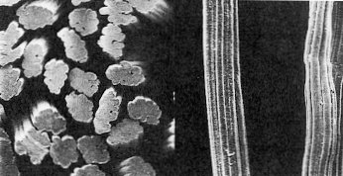
Ημι-συνθετικές ίνες
Το ρεγιόν και οι χαλκοαμμωνιακές ίνες (cupro) προέρχονται από αναδομημένες κυτταρινικές ίνες. Ημι-συνθετικές ίνες όπως το βισκόζ ρεγιόν χρησιμοποιούνται από τα τέλη του 19^{ου} αιώνα.
Το βισκόζ ρεγιόν προέρχεται από μια ενδιάμεση ένωση, (την ξανθική κυτταρίνη). Μέσα στο παχύρευστο λουτρό, ο πυρήνας της βισκόζης νήματος αναδομείται ταχύτερα από το εξωτερικό στρώμα. Αυτό έχει ως αποτέλεσμα την χαρακτηριστική κυματιστή-λοβοειδή τομή της ίνας.
Τομή ινών βισκόζης
australianpolice.com.au

Slide 100
Βισκόζη - Βαμβάκι
Οι κυριότερες διαφορές μεταξύ βαμβακιού και βισκόζ ρεγιόν οφείλονται στην μερική αποδόμηση της κυτταρίνης κατά την παραγωγή του βισκόζ-ρεγιόν.
Ο βαθμός πολυμερισμού (DP) του βισκόζ-ρεγιόν είναι 200-700, και το ποσοστό κρυσταλλικών περιοχών είναι μόνο 25-30% συγκριτικά με το 70-75% του βαμβακιού, με αποτέλεσμα να έχει μεγαλύτερη τιμή περιεχόμενης υγρασίας:
Οι κρυσταλλικές περιοχές του βισκόζ-ρεγιόν είναι λιγότερες, και
Ο προσανατολισμός των περιοχών αυτών κατά μήκος του άξονα της ίνας είναι μικρότερος στο βισκόζ-ρεγιόν από ότι στο βαμβάκι.

Slide 101
Χαλκοαμμωνιακές ίνες
Το πρωταρχικό υλικό για την παραγωγή των χαλκοαμμωνιακών ινών είναι η κάψα του βαμβακιού και ο ξυλοπολτός.
Η κυτταρίνη διαλύεται σε ένα μείγμα από βασικό θειούχο χαλκό και αμμωνία που ονομάζεται χαλκοαμμώνιο. Το μείγμα διοχετεύεται σε ένα παχύρευστο λουτρό από αραιωμένο οξύ, και η κυτταρίνη αναδομείται.
Η χαλκοαμμωνιακές ίνες μοιάζουν πολύ με το μετάξι, και έχουν όμοια συμπεριφορά με το βισκόζ.

Slide 102
Συνθετικές ίνες
Οι συνθετικές ίνες είναι πολυμερή που παράγονται από τον πολυμερισμό ή την πολυσυμπύκνωση των μονομερών, δημιουργώντας ένα υλικό κατάλληλο να ελαθεί σε νήμα, να κλωστοποιηθεί και να επιμηκυνθεί.
Λόγω της μεθόδου παραγωγής τους οι συνθετικές ίνες δεν έχουν χαρακτηριστική εμφάνιση και εγκάρσια τομή που μπορούν να χρησιμοποιηθούν για την μικροσκοπική αναγνώριση τους.

Slide 103
Πολυαμίδια (1 από 3)
Οι πολυαμιδικές συνθετικές ίνες παράγονται από το 1930 και μετά με τους εξής τρεις τρόπους:
Μια διαμίνη και ένα δυβασικό οξύ π.χ. εξαμεθυλενοδιαμίνη [H₂N (CH₂) 6NH₂] και αδιπικό οξύ [CH₂)₄(COOH)₂], υφίστανται πολυσυμπύκνωση σχηματίζοντας αμινικούς δεσμούς (όμοιοι με τους πεπτιδικούς δεσμούς), δημιουργώντας το πολυαμίδιο (νάιλον 66),
Ένα κυκλικό αμινοξύ π.χ. καπρολακτάμη [(CH₂)₅C(O)NH] υφίσταται μια αντίδραση αυτό-πολλαπλασιασμού σχηματίζοντας αμινικούς δεσμούς, δημιουργώντας το πολυαμίδιο (νάυλον 6),
Το 11-αμινοενδεκανοϊκό οξύ (11-aminoundecanoic acid) υφίσταται αυτό-πολυσυμπύκνωση, σχηματίζοντας πολυενδεκαμίδιο (νάυλον 11).

Slide 104
Πολυαμίδια (2 από 3)
Τα παράγωγα αυτά είναι στερεά συνθετικά πολυμερή, και αποκτούν την μορφή ίνας αφού λιώσουν και ελαθούν μέσω μιας μήτρας παραγωγής κλωστών.
Η επιμήκυνση των ινών πραγματοποιείται σε συνθήκες περιβάλλοντος έως ότου αποκτήσουν μήκος αρκετές φορές μεγαλύτερο από το αρχικό τους.
Τα νάιλον είναι έντονα κρυσταλλικά νήματα σε ποσοστό 65-85%. Έτσι έχουν καλή αντοχή στον εφελκυσμό ενώ οι θαμπές και αδιαφανείς πολυαμιδικές ίνες αποκτούν στιλπνότητα.

Slide 105
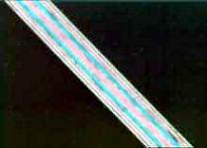
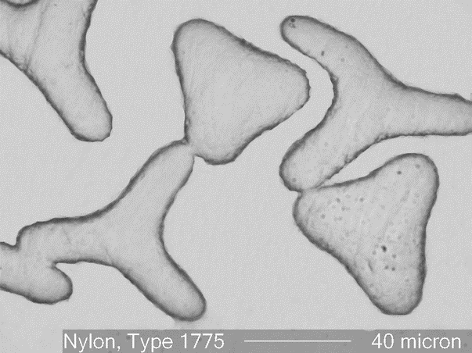
Πολυαμίδια (3 από 3)
mshp.dps.mo.gov
microlabgallery.com
Ίνα νάιλον όπως φαίνεται στο μικροσκόπιο με πολωμένο διερχόμενο φως.
Οι νάιλον ίνες μπορούν να πάρουν το σχήμα της μήτρας κατασκευής.

Slide 106
Πολυεστερικές ίνες (1 από 3)
Οι πολυεστερικές ίνες δημιουργήθηκαν στην Αγγλία το 1940. Τα πολυέστερ παράγονται από την αντίδραση πολυ-συμπύκνωσης μεταξύ ενός διβασικού οξέος με μια δι-υδροξυλική αλκοόλη σχηματίζοντας εστερικούς δεσμούς.
Πολυεστερικά πολυμερή με μέσο ΜΒ 13.000-20.000 είναι κατάλληλα για την παραγωγή νήματος. Το πολυμερές σύστημα εκτιμάται ότι είναι κρυσταλλικό σε ποσοστό 65-85%, δημιουργώντας σχετικά άκαμπτες και υδρόφοβες ίνες.
Ονομασίες πολυεστερικών νημάτων: Τerylene, Diolen, Terlenka, Terital, Trevira, Dacron.

Slide 107
Πολυεστερικές ίνες (2 από 3)
Τα πολυεστερικά νήματα είναι δυνατά, και επιδεικνύουν καλή ελαστικότητα.
Απορροφούν πολύ μικρά ποσοστά υγρασίας, έτσι μπορεί να αναπτύσσουν φαινόμενα στατικού ηλεκτρισμού.
Οι μηχανικές ιδιότητες των πολυεστερικών νημάτων (αντοχή στον εφελκυσμό και ικανότητα επιμήκυνσης) παραμένουν αμετάβλητες από την παρουσία υγρασίας.
Παρατεταμένη παραμονή σε υγρασία παρουσία υψηλής θερμοκρασίας (βραστό νερό ή ατμός) μπορεί να προκαλέσει υδρόλυση των εστερικών δεσμών του πολυμερούς, προκαλώντας τη φθορά του νήματος.

Slide 108
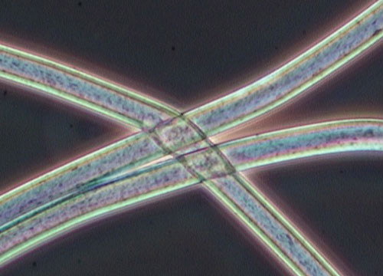
Πολυεστερικές ίνες (3 από 3)
Πολυεστερικές ίνες σε μικροσκόπιο διερχόμενου φωτός.
microscopyu.com

Slide 109
Πολυακρυλονιτρίλια (1 από 2)
Τα πολυακρυλονιτρίλια (C₃H₃N) είναι παράγωγα του ακρυλονιτριλίου. Ο βαθμός πολυμερισμού είναι περίπου 2000 και πρόκειται για μια από τις μακρύτερες τεχνητές ίνες.
Για την παραγωγή ινών το ακρυλονιτρίλιο συμπολυμερίζεται με άλλα μονομερή:
Οι πολυακρυλονιτριλικές ίνες που περιέχουν ακρυλονιτριλικό μονομερές σε ποσοστό τουλάχιστον 85%, ονομάζονται ακρυλικές,
Εκείνες που περιέχουν ακρυλονιτριλικό μονομερές σε ποσοστό 35-85% περιγράφονται ως μοντακρυλικές ίνες (modacrylic).

Slide 110
Πολυακρυλονιτρίλια (2 από 2)
Οι μοντακρυλικές και ακρυλικές ίνες παράγονται στις ΗΠΑ από το 1940. Οι αρχικοί τύποι των υφασμάτων Orlon, Dralon, Casmilon και Dunova παράγονταν από 100% πολυακρυλονιτρίλιο, τα σύγχρονα υφάσματα όμως παράγονται από συμπολυμερή.
Το πολυακρυλονιτρίλιο έχει την τάση να αποσυντίθεται κατά την τήξη. Για την παραγωγή ινών, το πολυμερές διαλύεται σε οργανικούς διαλύτες όπως η διμεθυλική φορμαμίδη, και οι ίνες που παράγονται από τη μήτρα στερεοποιούνται με την εξάτμιση του διαλύτη.

Slide 111
Ιδιότητες (1 από 2)
Οι ακρυλικές ίνες είναι κρυσταλλικές σε ποσοστό 70-80%.
Έχουν πολύ καλή ελαστική επαναφορά και σταθερότητα στις διαστάσεις τους.
Η τιμή της περιεχόμενης υγρασίας των ακρυλικών ινών είναι χαμηλή αλλά υψηλότερη από εκείνη των πολυεστερικών ινών.
Οι ακρυλικές ίνες είναι υδρόφοβες και εμφανίζουν φαινόμενα στατικού ηλεκτρισμού εξαιτίας της έντονα κρυσταλλικής δομής τους.
Είναι ευαίσθητες στην θερμότητα, η θερμοκρασία του ανθρώπινου σώματος μπορεί να προκαλέσει πτυχώσεις και/ή παραμορφώσεις.

Slide 112
Ιδιότητες (2 από 2)
Δεν επηρεάζονται από το ηλιακό φως, την υγρασία, τα χημικά, τους μικροοργανισμούς και τους διαλύτες.
Τα αλκάλια μπορούν να προκαλέσουν σαπωνοποίηση στην επιφάνεια τους. Έτσι, το πλύσιμο με αλκαλικά απορρυπαντικά μπορεί να προκαλέσει κιτρίνισμα.
Το διοξείδιο του αζώτου, το όζον και το διοξείδιο του θείου μπορεί να επηρεάσουν την ικανότητα εφελκυσμού των ακρυλικών ινών όχι όμως και των μοντακρυλικών.
Η ακετόνη μπορεί να διαλύσει ή να προκαλέσει την αποσύνθεση των ινών.

Slide 113
Νήματα Πολυουρεθάνης
Οι ίνες spandex ή lycra ή elastane είναι παράγωγα της πολυουρεθάνης. Γενικά, μπορούν να θεωρηθούν ως συμπολυμερή στα οποία μακριά ελαστικά τμήματα του μορίου ενώνονται με δεσμούς ουρεθάνης σε μικρότερα, δύσκαμπτα τμήματα. Τα μόρια έχουν τυχαία ακανόνιστη διάταξη μέσα στην ίνα:
Τα νήματα spandex είναι πιο δυνατά από τα φυσικά νήματα καουτσούκ και είναι θερμοπλαστικά νήματα.
Οι εφελκυστικές τους ιδιότητες δεν επηρεάζονται από το νερό.
Η επιμήκυνση του spandex είναι της τάξης 450-700%, αλλά έχουν χαμηλό βαθμό ελαστικότητας

Slide 114
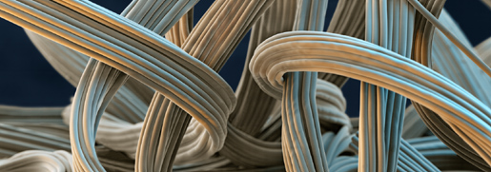
Ιδιότητες
Οι ίνες πολυουρεθάνης είναι υδρόφοβες.
Μπορούν να κιτρινίσουν με εκτεταμένη έκθεση στην υπεριώδη ακτινοβολία και το φως.
Η αντίσταση στα οξέα ποικίλει ανάλογα με την κάθε ίνα, και η αντοχή στα αλκάλια είναι γενικά καλή.
Παρατεταμένη έκθεση σε ακόρεστους υδρογονάνθρακες (κάποια είδη white spirits) μπορεί να προκαλέσει φθορά στις ίνες.
SEM φωτογραφία spandex, elastane.
whrhs-forensic-chem-spring-2010.wikispaces.com
Notes:
http://whrhs-forensic-chem-spring-2010.wikispaces.com/Fiber+Analysis

Slide 115
Βιβλιογραφία (1 από 2)
Appleyard, J.M. (1978), Guide to the Identification of Animal Fibres. Leeds.
Archaeological textiles, UKIC Occasional Paper No 10, 1990.
Catling, D. and Grayson, J. (2004), Identification of Vegetable Fibres. London.
Cook, G. (1993), Handbook of Textile Fibres, Natural Fibres. Merrow Publishing Co Ltd, England.
Emery, I. (2009), The Primary Structures of Fabrics. An Illustrated Classification. Thames and Hudson-UK.

Slide 116
Βιβλιογραφία (2 από 2)
Gohl, E.P.G. and Vilensky, L.D. (1980),Textile Science. An Explanation of Fibre Properties. Longman Chesire.
Greaves, P.H. and Saville, B.P. (1995), Microscopy of Textile Fibres. Oxford.
Hatch, L.K. (1993), Textile Science. West Publishing Company, USA.
The textile Institute, (1975), Identification of textiles materials, Manchester.
Tímár-Balázsy, A. and Eastop, D. (1998), Chemical principles of textile conservation. London: Butterworths-Heinemann.

Slide 117
Τέλος Ενότητας

Slide 118
Σημειώματα

Slide 119
Σημείωμα Αναφοράς
Copyright Τεχνολογικό Εκπαιδευτικό Ίδρυμα Αθήνας, Άννα Καρατζάνη 2014. Άννα Καρατζάνη. «Συντήρηση Υφάσματος (Θ). Ενότητα 7: Δομή και ιδιότητες των ινών». Έκδοση: 1.0. Αθήνα 2014. Διαθέσιμο από τη δικτυακή διεύθυνση: ocp.teiath.gr.

Slide 120
Σημείωμα Αδειοδότησης
Το παρόν υλικό διατίθεται με τους όρους της άδειας χρήσης Creative Commons Αναφορά, Μη Εμπορική Χρήση Παρόμοια Διανομή 4.0 [1] ή μεταγενέστερη, Διεθνής Έκδοση. Εξαιρούνται τα αυτοτελή έργα τρίτων π.χ. φωτογραφίες, διαγράμματα κ.λ.π., τα οποία εμπεριέχονται σε αυτό. Οι όροι χρήσης των έργων τρίτων επεξηγούνται στη διαφάνεια «Επεξήγηση όρων χρήσης έργων τρίτων».
Τα έργα για τα οποία έχει ζητηθεί άδεια αναφέρονται στο «Σημείωμα Χρήσης Έργων Τρίτων».
[1] http://creativecommons.org/licenses/by-nc-sa/4.0/
Ως Μη Εμπορική ορίζεται η χρήση:
που δεν περιλαμβάνει άμεσο ή έμμεσο οικονομικό όφελος από την χρήση του έργου, για το διανομέα του έργου και αδειοδόχο
που δεν περιλαμβάνει οικονομική συναλλαγή ως προϋπόθεση για τη χρήση ή πρόσβαση στο έργο
που δεν προσπορίζει στο διανομέα του έργου και αδειοδόχο έμμεσο οικονομικό όφελος (π.χ. διαφημίσεις) από την προβολή του έργου σε διαδικτυακό τόπο
Ο δικαιούχος μπορεί να παρέχει στον αδειοδόχο ξεχωριστή άδεια να χρησιμοποιεί το έργο για εμπορική χρήση, εφόσον αυτό του ζητηθεί.

Slide 121
Επεξήγηση όρων χρήσης έργων τρίτων
©
Δεν επιτρέπεται η επαναχρησιμοποίηση του έργου, παρά μόνο εάν ζητηθεί εκ νέου άδεια από το δημιουργό.
διαθέσιμο με άδεια CC-BY
Επιτρέπεται η επαναχρησιμοποίηση του έργου και η δημιουργία παραγώγων αυτού με απλή αναφορά του δημιουργού.
διαθέσιμο με άδεια CC-BY-SA
Επιτρέπεται η επαναχρησιμοποίηση του έργου με αναφορά του δημιουργού, και διάθεση του έργου ή του παράγωγου αυτού με την ίδια άδεια.
διαθέσιμο με άδεια CC-BY-ND
Επιτρέπεται η επαναχρησιμοποίηση του έργου με αναφορά του δημιουργού.
Δεν επιτρέπεται η δημιουργία παραγώγων του έργου.
διαθέσιμο με άδεια CC-BY-NC
Επιτρέπεται η επαναχρησιμοποίηση του έργου με αναφορά του δημιουργού.
Δεν επιτρέπεται η εμπορική χρήση του έργου.
διαθέσιμο με άδεια CC-BY-NC-SA
Επιτρέπεται η επαναχρησιμοποίηση του έργου με αναφορά του δημιουργού
και διάθεση του έργου ή του παράγωγου αυτού με την ίδια άδεια.
Δεν επιτρέπεται η εμπορική χρήση του έργου.
διαθέσιμο με άδεια CC-BY-NC-ND
Επιτρέπεται η επαναχρησιμοποίηση του έργου με αναφορά του δημιουργού.
Δεν επιτρέπεται η εμπορική χρήση του έργου και η δημιουργία παραγώγων του.
διαθέσιμο με άδεια
CC0 Public Domain
Επιτρέπεται η επαναχρησιμοποίηση του έργου, η δημιουργία παραγώγων αυτού και η εμπορική του χρήση, χωρίς αναφορά του δημιουργού.
διαθέσιμο ως κοινό κτήμα
Επιτρέπεται η επαναχρησιμοποίηση του έργου, η δημιουργία παραγώγων αυτού και η εμπορική του χρήση, χωρίς αναφορά του δημιουργού.
χωρίς σήμανση
Συνήθως δεν επιτρέπεται η επαναχρησιμοποίηση του έργου.

Slide 122
Διατήρηση Σημειωμάτων
Οποιαδήποτε αναπαραγωγή ή διασκευή του υλικού θα πρέπει να συμπεριλαμβάνει:
το Σημείωμα Αναφοράς
το Σημείωμα Αδειοδότησης
τη δήλωση Διατήρησης Σημειωμάτων
το Σημείωμα Χρήσης Έργων Τρίτων (εφόσον υπάρχει)
μαζί με τους συνοδευόμενους υπερσυνδέσμους.

Slide 123
Χρηματοδότηση
Το παρόν εκπαιδευτικό υλικό έχει αναπτυχθεί στo πλαίσιo του εκπαιδευτικού έργου του διδάσκοντα.
Το έργο «Ανοικτά Ακαδημαϊκά Μαθήματα στο ΤΕΙ Αθηνών» έχει χρηματοδοτήσει μόνο την αναδιαμόρφωση του εκπαιδευτικού υλικού.
Το έργο υλοποιείται στο πλαίσιο του Επιχειρησιακού Προγράμματος «Εκπαίδευση και Δια Βίου Μάθηση» και συγχρηματοδοτείται από την Ευρωπαϊκή Ένωση (Ευρωπαϊκό Κοινωνικό Ταμείο) και από εθνικούς πόρους.

